Slide 1
PSA_016 Úvod do psychologie
Psychologické mýty II

Slide 2
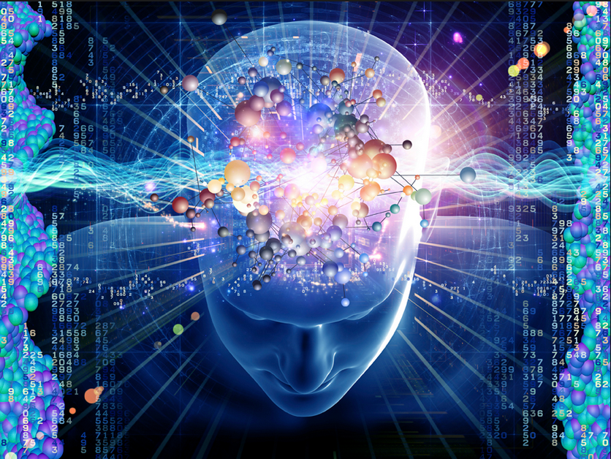
Mýty o vědomí

Slide 3
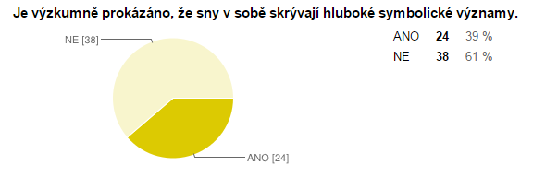
Symbolický význam snů
56 – 75 % lidí z Koreje, USA a Indie si myslí, že sny mohou odhalit skryté pravdy

Slide 4
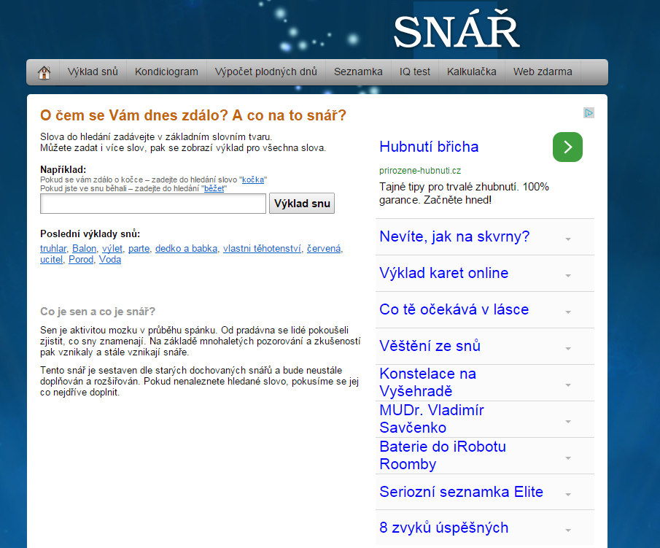
Symbolický význam snů
http://www.snar.cz/

Slide 5
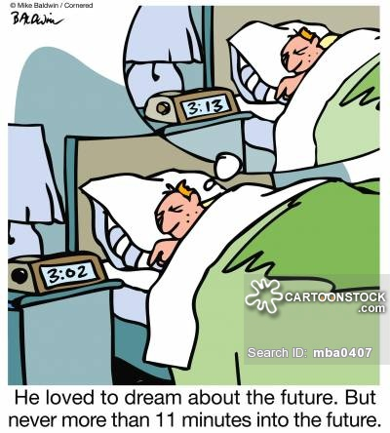
Symbolický význam snů
Sny jako prostředek:
  Předpovědi budoucnosti
  Osobního vhledu do problému

Slide 6
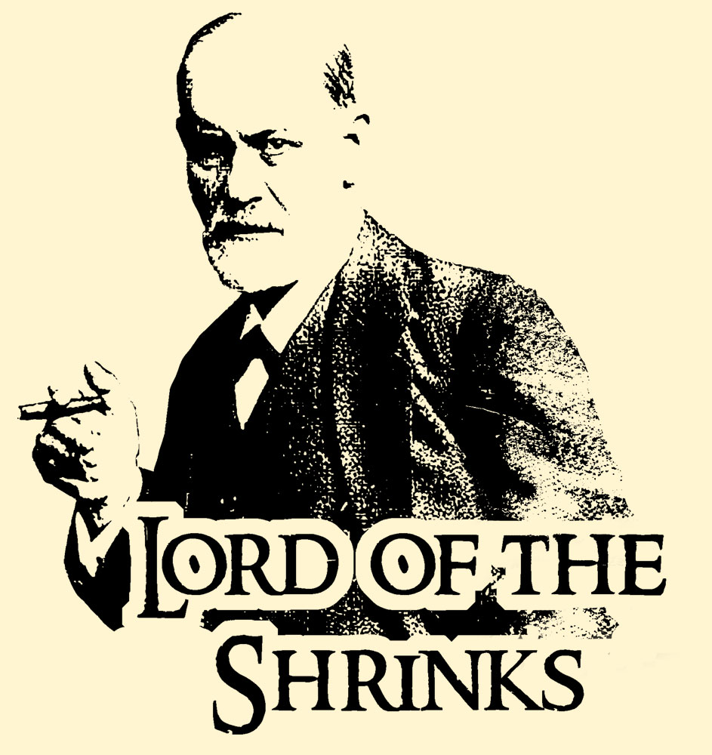
Symbolický význam snů
Zdroje
Lidová tradice
Psychoanalytická tradice:
S. Freud: „Sny jsou královskou cestou k pochopení nevědomé mysli a obsahují psychologii neuróz v kostce.“

Slide 7
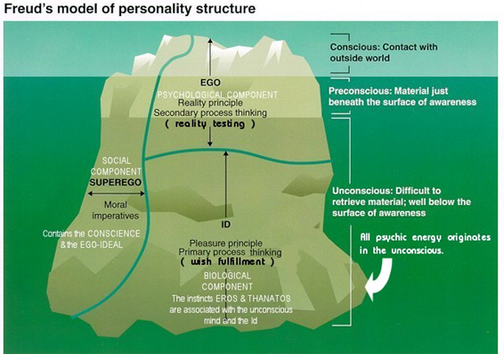
Symbolický význam snů

Slide 8
Symbolický význam snů
Při snění:
Obranné mechanismy Ega v klidovém stavu
Potlačené impulzy z Id se dostávají k vědomí
Transformace pohnutek do symbolů: maskují zakázaná přání + umožňují klidný spánek
Manifestní obsah: to, co se nám zdá
Latentní obsah: to, jaké potlačené myšlenky, přání touhy MO vyjadřuje
Zdroje symbolů
  Zážitky z dětství
  Životní zkušenosti
  Denní rezidua

Slide 9

Symbolický význam snů
Přestože Freud varoval, že obsahy nemají univerzální platnost, toto pravidlo sám porušoval
Viz Výklad snů (1900):
  Sexuální aktivita: průnik do úzkých prostor, otevírání dveří
  Kastrace: padání zubů, stříhání vlasů

Slide 10
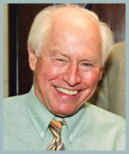
Symbolický význam snů
Hypotéza aktivace – syntéza (J. A. Hobson)
Spojení snů s aktivitou mozku
REM fáze:
  ↑ Acetylcholin – nabuzení emočních center
  ↓ Serotonin a noradrenalin – utlumení oblastí řídících rozum, paměť, pozornost
Sny nemohou mít symbolický význam

Slide 11
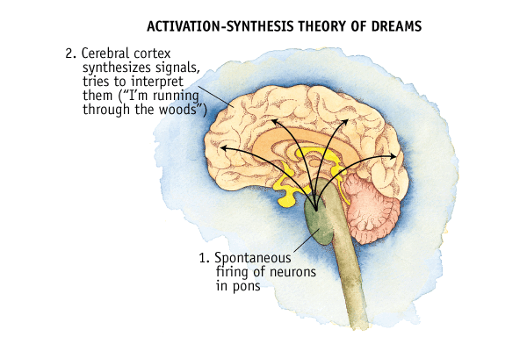
Symbolický význam snů
Hypotéza aktivace – syntéza
Sny jsou snahou mozku sestavit smysluplný příběh z míchanice náhodných informací přenášených Varolovým mostem

Slide 12

Mýty o mezilidském chování

Slide 13

Protiklady se přitahují nebo Vrána k vráně sedá?
Notes:
????????? Je to tak ?????

Slide 14


Protiklady se přitahují
Popkultura:
http://marriage.about.com/od/movies/a/oppositesmov.htm

Slide 15
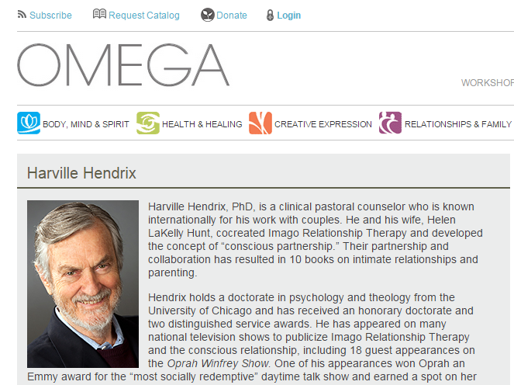
Protiklady se přitahují
Harville Hendrix: „Pouze protiklady se přitahují, protože taková je povaha reality.“

Slide 16
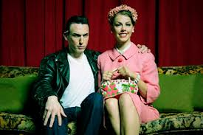
Protiklady se přitahují
  Komplementarita
Little evidence supporting it.
Felmlee (1995): Fatal attraction effect
  Rozdílnost je v počátku přitažlivá a vzrušující, časem bývá zdrojem nespokojenosti

Slide 17
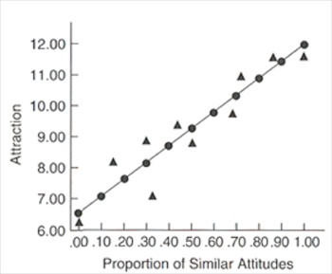
Protiklady se přitahují
Výsledky výzkumů:
Prediktorem partnerské spokojenosti a delšího trvání manželství jsou:
  Uspokojivý sexuální život
  Podobné osobnostní vlastnosti (svědomitost, etc.)
  Podobné postoje a hodnoty (politika, víra,…)
    Newcomb (1956)

Slide 18
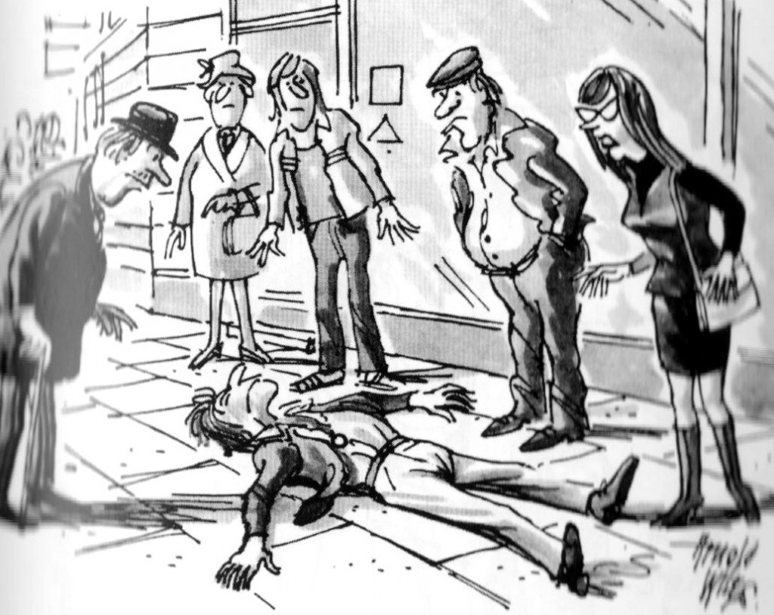
Čím více lidí je u naléhavé situace, tím větší je šance, že někdo zasáhne

Slide 19
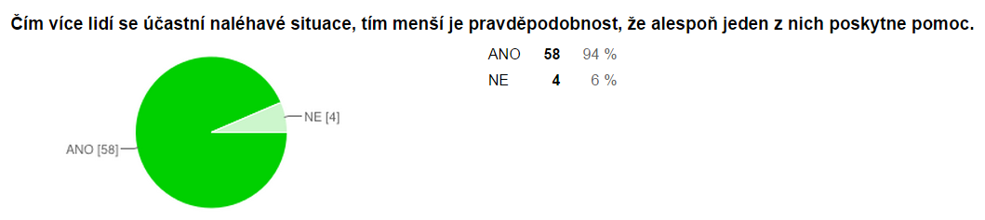
Proč to mu tak není?

Slide 20
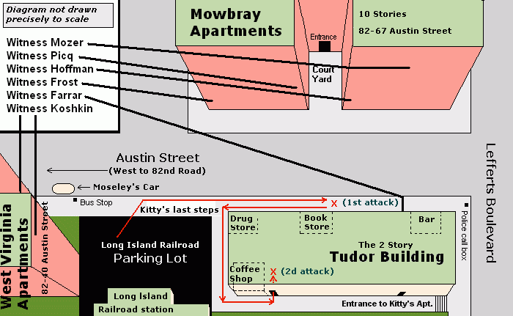
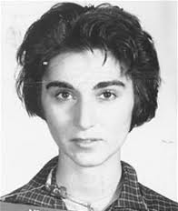
Efekt přihlížejícího Efekt Kitty Genovese
J. Darley & B. Latane (1968)

Slide 21
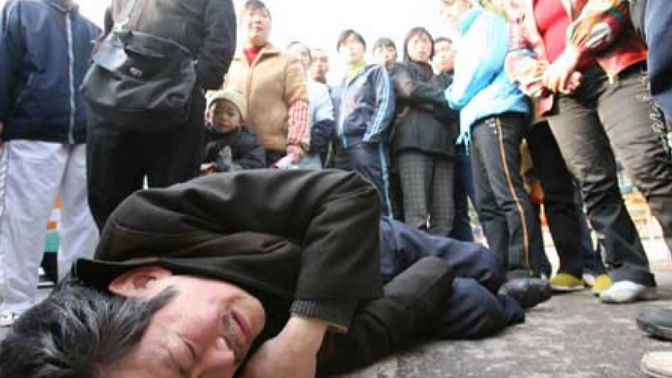
Efekt přihlížejícího
Vysvětlení:
  Konformita
  Rozptýlení zodpovědnosti
https://www.youtube.com/watch?v=OSsPfbup0ac

Slide 22
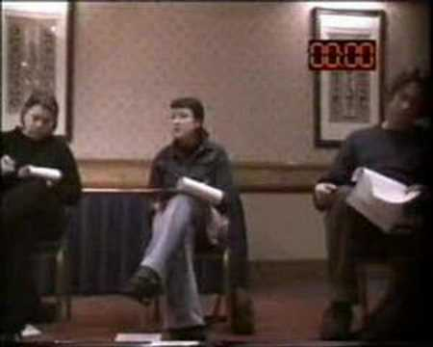
Efekt přihlížejícího
Latane, Darley (1968):
  Vyplňování dotazníků + kouř do místnosti/žena ve vedlejší místnosti spadne ze žebříku
  https://www.youtube.com/watch?v=KE5YwN4NW5o

Slide 23
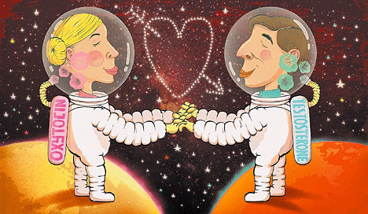
Muži a ženy komunikují úplně jinými způsoby
Notes:
Co myslíte?

Slide 24

Muži a ženy komunikují úplně jinými způsoby
Deborah Tannen: „Ženy hovoří jazykem spojení a intimity, zatímco muži hovoří jazykem statutu a nezávislosti.“
John Gray: „Nejenže muži a ženy komunikují jinak, ale také myslí, cítí, vnímají, reagují, odpovídají, milují potřebují a oceňují jinak. Téměř se zdá, že jsou z různých planet, hovoří jinými jazyky.“

Slide 25
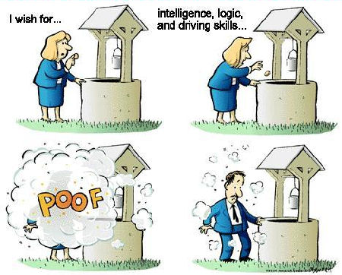
Muži a ženy komunikují úplně jinými způsoby

Slide 26
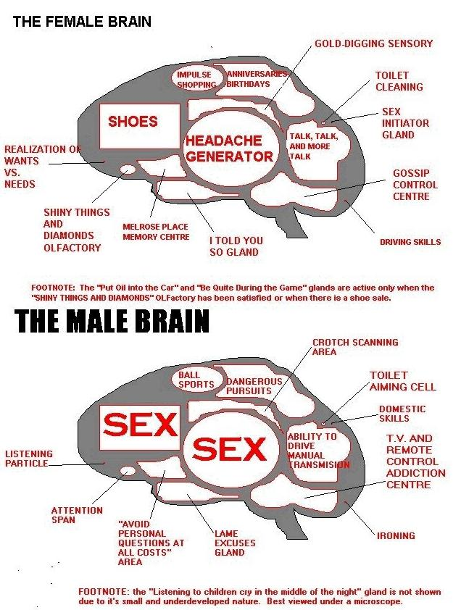

Slide 27
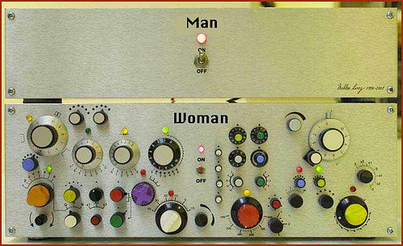
Muži a ženy komunikují úplně jinými způsoby

Slide 28
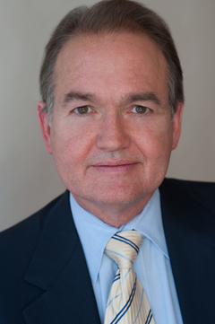
Muži a ženy komunikují úplně jinými způsoby
Gray:
Jazyk žen se zaměřuje na intimtu a spojitost, jazyk mužů na nezávislost a soutěživost.
Když jsou ženy rozrušené, vyjadřují své pocity, zatímco muži se stáhnou do jeskyně.
Řešení úkolů:
  https://www.youtube.com/watch?v=LlxbKVV5M_g
Nepodloženo žádnými výzkumy

Slide 29
Muži a ženy komunikují úplně jinými způsoby
Mluví ženy více než muži?
L. Brizendine: Proč ženy myslí tak, jak myslí, a proč jednají úplně jinak než muži?
Ženy: 20.000 slov za den, muži 7.000
Odvozeno ze svépomocné knihy
J. Hyde (2005): metaanalýza 73 studií
Cohenovo d: 0,11 (rozdíl mezi skupinami ve vztahu k variabilitě)
M. Mehl (2007): studenti s nahrávacím zařízením
Cca 16.000 slov obě pohlaví

Slide 30
Muži a ženy komunikují úplně jinými způsoby
Prozrazují ženy o sobě více než muži?
Hyde (2005): 205 studií
Cohenovo d: 0,18
Jsou ženy vnímavější na neverbální signály?
J. Hall (1984): detekce emocí v obličejích
Cohenovo d: 0,4
Ano

Slide 31
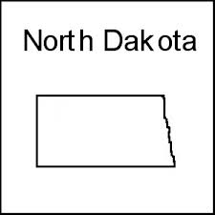
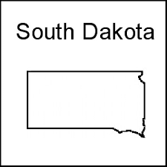
Muži a ženy komunikují úplně jinými způsoby
Závěr:
Rozdíly v komunikaci existují, ale jsou zpravidla velice malé
K. Dindia (2006): „Muži jsou ze Severní Dakoty a ženy z Jižní.“

Slide 32
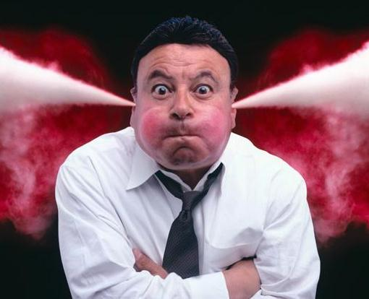
Lepší je zlost dát najevo, než ji držet v sobě

Slide 33
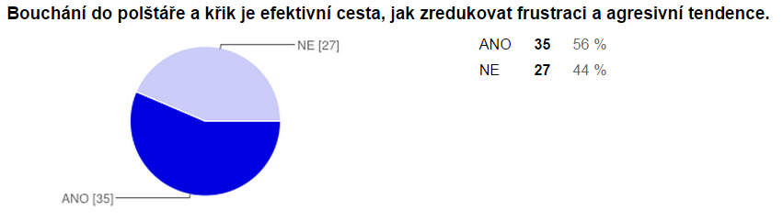
Lepší je zlost dát najevo, než ji držet v sobě
Brown, 1983: 66 % VŠ studentů souhlasí

Slide 34

Vypustit páru
Akceptováno médii i veřejností.
„Vypuštění páry“ jako efektivní způsob ventilace negativních emocí.
V AJ: „Blowing off steam“, „Get it of your chest“

Slide 35
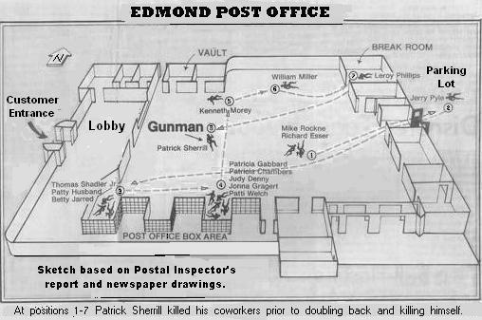
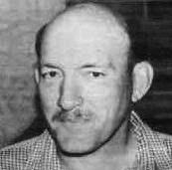
Vypustit páru
Going Postal = dostat vražedný záchvat zuřivosti
Př.: P. H. Sherril, 1986, ztráta zaměstnání, 14 †
Notes:
Může vybití si vzteku doma do polštáře redukovat agresivní tendence? Může pomoci zabránit tomuto?

Slide 36
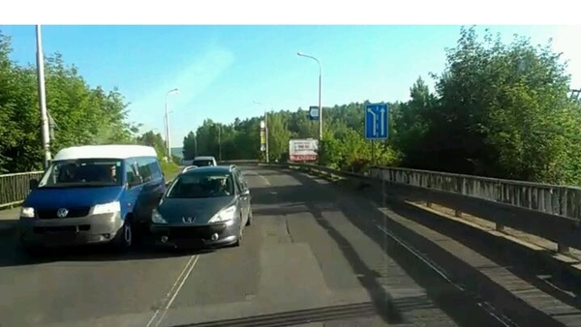
Vypustit páru
Silniční pirátství = výbuch zlosti na silnici
http://www.novinky.cz/krimi/321203-silnicni-pirat-prohral-u-nejvyssiho-soudu-bude-souzen-za-obecne-ohrozeni.html
Notes:
Může vybití si vzteku doma do polštáře redukovat agresivní tendence? Může pomoci zabránit tomuto?

Slide 37
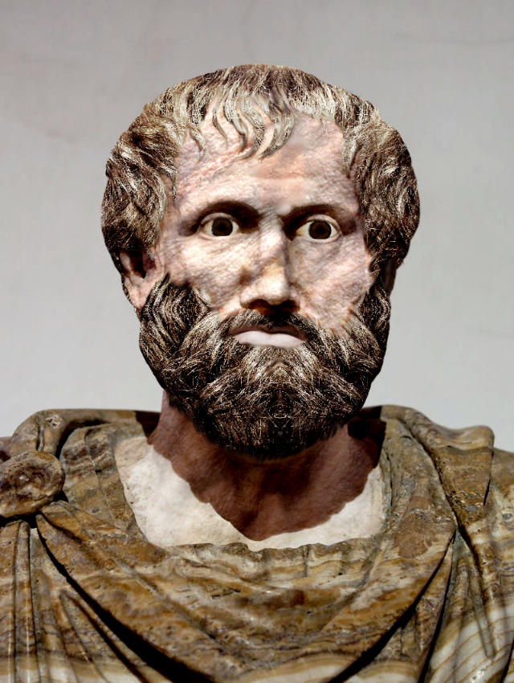
Vypustit páru
Původ: Aristoteles – O básnictví: Shlédnutí tragické hry poskytuje příležitost pro katarzi (katharsis) = odplavení zlosti, duševní očista.

Slide 38
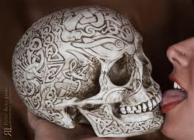
Vypustit páru
Sigmund Freud: Thanatos
  Eros (pud života) vs. Thanatos (pud smrti)
Thanatos:
  Starosti každodenního života
  Hromadění destruktivní energie
  Riskantní a sebepoškozující chování (dovnitř), agrese (ven)
  Katarze: vypuštění energie, snížení napětí

Slide 39
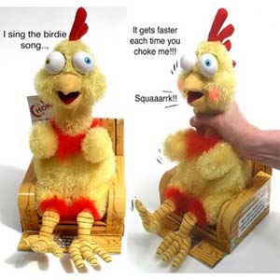
Vypustit páru
Doporučuje mnoho knih o zvládání hněvu
Pomůcky k vypuštění páry
https://www.youtube.com/watch?v=zGQ9jpZH6O4

Slide 40
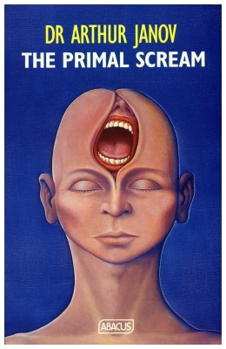
Vypustit páru
Janov (1970) Primal scream therapy
Zmírnění emoční bolesti způsobené traumaty v kojeneckém a dětském věku
https://www.youtube.com/watch?v=YGh0PLRxxc0
Španělsko: Destruction therapy
Hudba + destrukce
https://www.youtube.com/watch?v=TbNYGmZvbVo

Slide 41
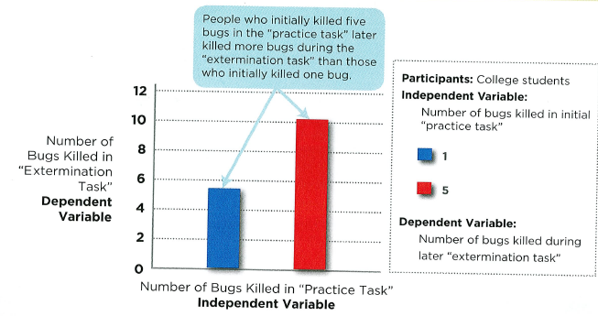
Vypustit páru
Agresivní chování povzbuzuje agresi:
  Bushman (2001): Extermination task
Notes:
Aggressive behavior/observing/imagining agression may feel good. = reward

Slide 42
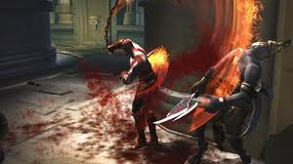
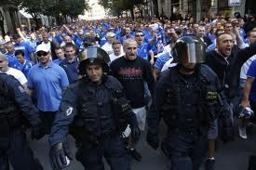
Thanatos
Diskuse:
  Hooligans
  Násilné videohry, TV

Slide 43
K přečtení
http://www.meangeme.com/home/why-we-like-who-we-like-the-psychology-of-attraction

